Slide 1
Αύξηση της ευαισθητοποίησης και τόνωση των Εκτελεστικών Λειτουργιών και της Κοινωνικής & Συναισθηματικής Μάθησης, ενσωματώνοντας στρατηγικές βασισμένες σε τεκμήρια στην τάξη για να ενδυναμώσουν τους μαθητές, τους δασκάλους και τους γονείς

Slide 2
Καλώς ήρθατε στη Συνεδρία 3
Φτιάξε τη μέρα μου!

Slide 3
Make
SEL-EF everyday
Εφαρμογή έργου και έρευνα δράσης
SELF ένωνει SEL και EF
Θεματολογία Σεμιναρίου
Μοντέλο καθοδήγησης “Αντανάκλασης”
SEE THINK SAY DO
Make My Day!
Γονεϊκή και κοινοτική συμμετοχή

Slide 4
Φτιάξε τη Μέρα Μου!Μη τυχαίες Πράξεις Καλοσύνης
Να φροντίζουμε τους εαυτούς μας:
Δημιουργία ενός περιβάλλοντος φροντίδας και προστασίας της κοινωνικής μάθησης
Να είμαστε συμπονετικοί, να παρατηρούμε τις δικές μας δυσκολίες και τις δυσκολίες των άλλων
Να φερόμαστε στον εαυτό μας και στους άλλους με καλοσύνη.
Nα επικοινωνούμε με ενσυναίσθηση:
Ακούγοντας να κατανοώ
Ακούγοντας την μη λεκτική επικοινωνία
Σύνδεση με άλλους
Παρατηρώντας ότι οι άνθρωποι εργάζονται με διαφορετικούς τρόπους
«Η ανάπτυξη της ενσυναίσθησης είναι ζωτικής σημασίας για τη δημιουργία σχέσεων και την συμπεριφορά με συμπαράσταση.
Περιλαμβάνει την εμπειρία της άποψης ενός άλλου ατόμου, και όχι μόνο τη δική μου, και επιτρέπει προκοινωνικές ή συμπεριφορές αλληλεγγύης που προέρχονται από μέσα, αντί να εξαναγκάζονται.« Η Ψυχολογία Σήμερα, Νέα Υόρκη, ΗΠΑ

Slide 5
Σύνδεση με τη δομή του μαθήματος
1η Συνεδρία : Αυτογνωσία (προσοχή, κατεύθυνση στόχου)
2η Συνεδρία: Αυτορρύθμιση και εκτελεστική λειτουργία (απόκριση αναστολής)
3η Συνεδρία: Δεξιότητες κοινωνικής ευαισθητοποίησης και σχέσεων (γνωστική ευελιξία)
4η Συνεδρία: Υπεύθυνη λήψη αποφάσεων (και επίλυση προβλημάτων)

Slide 6
Συνεδρία 3 - Σκοποί και Στόχοι
Σκοποί
Η διερεύνηση εργαλείων και τεχνικών για την τόνωση της αυτορρύθμισης στην τάξη (που σχετίζονται με τη μάθηση)
Για να γεφυρωθεί το χάσμα μεταξύ της αυτορρύθμισης στο σχολείο και της αυτορρύθμισης στο σπίτι
Στόχοι
Να αυξηθεί η κατανόηση της κοινωνικής ευαισθητοποίησης και των συνδέσμων της με τα στοιχεία της SEL, συμπεριλαμβανομένων των συνδέσμων του Συναισθηματικού Ελέγχου των Εκτελεστικών Λειτουργιών.
Να κατανοήσουμε την ενσυναίσθηση και την ενσυναίσθηση της επικοινωνίας και να υποστηρίξουμε την κοινωνική ευαισθητοποίηση και τη ρύθμιση των συναισθημάτων.
Να κατανοήσουμε πώς η οικοδόμηση σχέσεων και ο προβληματισμός σχετικά με τη ρύθμιση των συναισθημάτων ενσωματώνονται σε όλη τη διδασκαλία και τη μάθηση στο σχολείο
Να εντοπίσουμε πτυχές της ενσυναίσθησης στη δική μας πρακτική και να διατυπώσουμε παραδείγματα.

Slide 7
Συμβόλαιο Ομάδας
Για να κρατήσουμε τον εαυτό μου και τους άλλους ασφαλείς θα:
Για να ασχοληθούμε με τη μάθηση θα:
Για να σεβαστούμε και να εκτιμήσουμε τη διαφορετικότητα θα:
Για να αξιοποιήσουμε τις ευκαιρίες μάθησης θα:

Slide 8
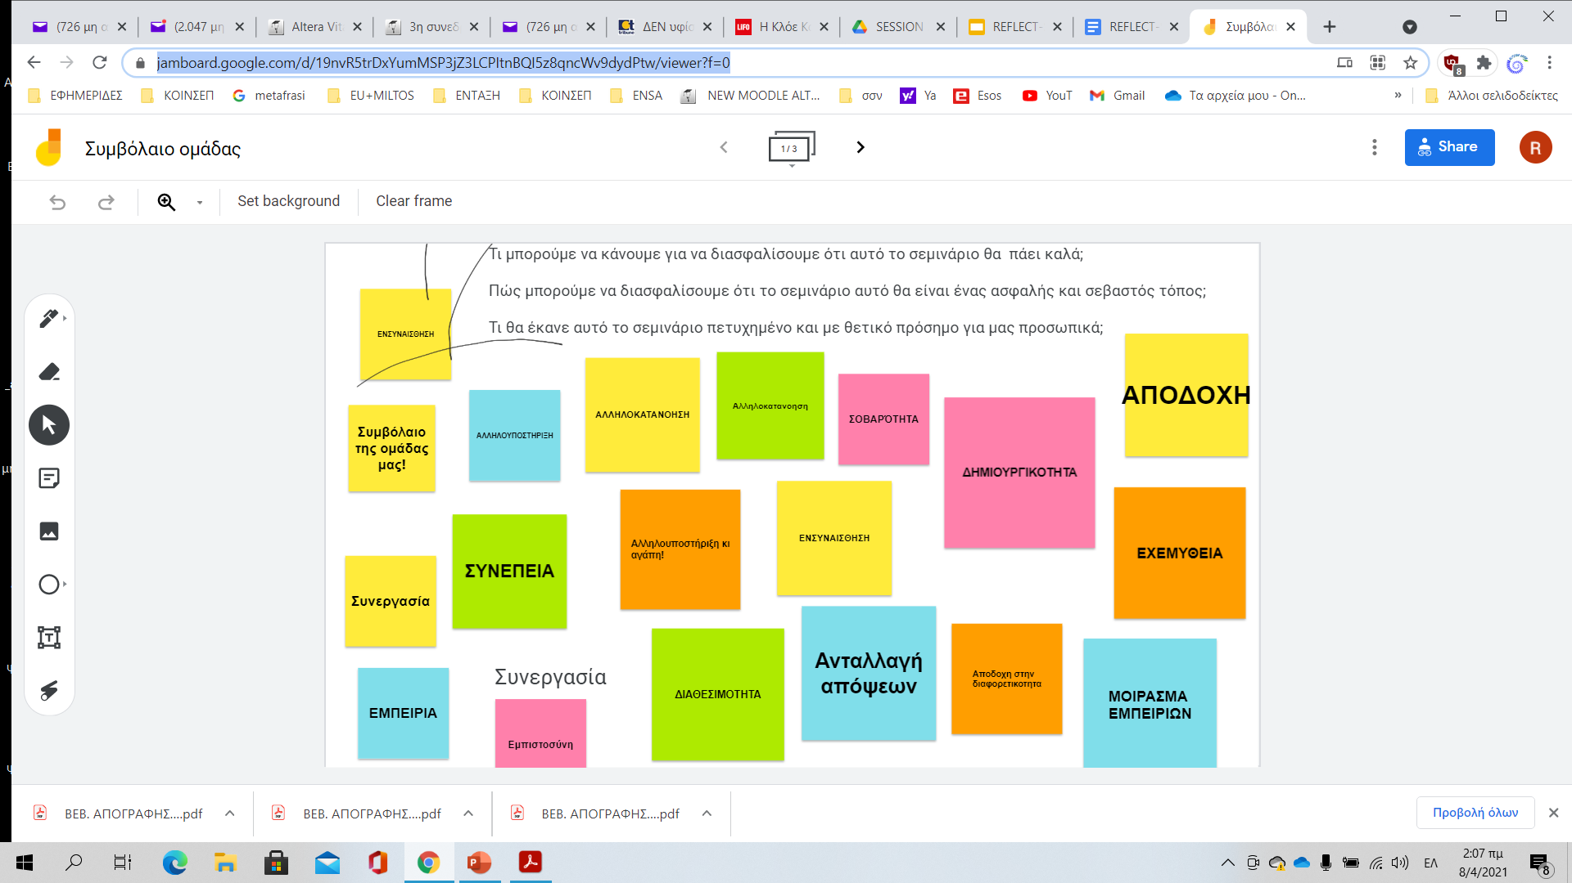
Συμβόλαιο ομάδας
https://jamboard.google.com/d/19nvR5trDxYumMSP3jZ3LCPItnBQI5z8qncWv9dydPtw/viewer?f=0

Slide 9
Συνεδρία 3
ΜΕΡΟΣ 1 Ανατροφοδότηση σχετικά με την εφαρμογή (30 λεπτά)
ΜΕΡΟΣ 2 Εισαγωγή στην κοινωνική ευαισθητοποίηση (45 λεπτά)
ΜΕΡΟΣ 3 Δημιουργία σχέσεων (45 λεπτά)
ΜΕΡΟΣ 4 Ενσυναίσθηση (45 λεπτά)
ΜΕΡΟΣ 5 ΕΦΑΡΜΟΓΗ (10 λεπτά)
ΜΕΡΟΣ 6 ΑΝΤΑΝΑΚΛΑΣΗ (15 λεπτά)
ΜΕΡΟΣ 7 ΑΞΙΟΛΟΓΗΣΗ (5 λεπτά)

Slide 10
Ανάπτυξη των “μαθησιακών” μυών μας

Slide 11
Συνεδρία 3
ΜΕΡΟΣ 1 Ανατροφοδότηση σχετικά με την εφαρμογή (30 λεπτά)
ΜΕΡΟΣ 2 Εισαγωγή στην κοινωνική ευαισθητοποίηση (45 λεπτά)
ΜΕΡΟΣ 3 Δημιουργία σχέσεων (45 λεπτά)
ΜΕΡΟΣ 4 Ενσυναίσθηση (45 λεπτά)
ΜΕΡΟΣ 5 ΕΦΑΡΜΟΓΗ (10 λεπτά)
ΜΕΡΟΣ 6 ΑΝΤΑΝΑΚΛΑΣΗ (15 λεπτά)
ΜΕΡΟΣ 7 ΑΞΙΟΛΟΓΗΣΗ (5 λεπτά)

Slide 12
Συνεδρία 3
ΜΕΡΟΣ 1 Ανατροφοδότηση σχετικά με την εφαρμογή (30 λεπτά)
ΜΕΡΟΣ 2 Εισαγωγή στην κοινωνική ευαισθητοποίηση (45 λεπτά)
ΜΕΡΟΣ 3 Δημιουργία σχέσεων (45 λεπτά)
ΜΕΡΟΣ 4 Ενσυναίσθηση (45 λεπτά)
ΜΕΡΟΣ 5 ΕΦΑΡΜΟΓΗ (10 λεπτά)
ΜΕΡΟΣ 6 ΑΝΤΑΝΑΚΛΑΣΗ (15 λεπτά)
ΜΕΡΟΣ 7 ΑΞΙΟΛΟΓΗΣΗ (5 λεπτά)

Slide 13
Δημιουργώντας το “ΕΜΕΙΣ”
Εμείς
ΕΓΩ
ΕΣΥ
ΕΜΕΙΣ
Κοινότητα / Οργανισμός
ΑΛΛΟΙ
ΠΛΑΙΣΙΟ
Περιβάλλον

Slide 14
Δημιουργία Σχέσεων - Δημιουργώντας το “ΕΜΕΙΣ”
Δημιουργία σχέσεων
Κοινωνική νοημοσύνη
Συναισθηματική νοημοσύνη
Ανάπτυξη σχέσεων
Μείωση του διαπροσωπικού χάσματος
Ανάπτυξη δεσμού
Ανάπτυξη εμπιστοσύνης

Slide 15
Ποιοτική συμμαχία εργασίας-Τι είναι;
ΕΜΕΙΣ
Τι αναζητούμε;
Κριτήρια για να γνωρίζουμε ότι τα πάμε καλά
Ποια είναι τα προσόντα της συμμαχίας εργασίας;
Ποια είναι τα βασικά στοιχεία;
Πώς ξέρεις πότε πέτυχες αυτή τη συνεργασία;

Slide 16
Ιδιότητες του μαθησιακού περιβάλλοντος
υπάρχει ειλικρινής και ανοιχτή επικοινωνία
αναγνώριση της προοπτικής των άλλων προσώπων
οι άνθρωποι ενεργοποιούνται, το κίνητρο για μάθηση είναι εγγενές και όχι εξωγενές
η εμπειρία των μαθητών αναγνωρίζεται και αποτιμάται ως πόρος για περαιτέρω μάθηση· είναι σε θέση να συσχετίσουν τη μάθηση με τη δική τους εμπειρία
Λαμβάνονται υπόψη τα ατομικά τους στυλ μάθησης
Το ψυχολογικό κλίμα ελαχιστοποιεί το άγχος και οι μαθητές αισθάνονται ικανοί να αναλάβουν ρίσκα και να προβληματιστούν σχετικά με νέες ιδέες. Αυτό απαιτεί σαφή κατανόηση του επιπέδου εμπιστευτικότητας και διαχείρισης των πληροφοριών που προέρχονται από την εποπτεία
η επιτυχία γιορτάζεται και τα δυνατά σημεία αναγνωρίζονται
οι μαθητές αισθάνονται σεβαστοί, πολύτιμοι και κατανοητοί, υπάρχει ενσυναίσθηση για την προοπτική τους
τα όρια της συμμαχίας εργασίας καθορίζονται σαφή και γίνονται κατανοητά από όλους τους εμπλεκόμενους
η σχέση έχει αμοιβαίο στοιχείο· ο Δάσκαλος δεν χρειάζεται να είναι πηγή όλης της γνώσης

Slide 18
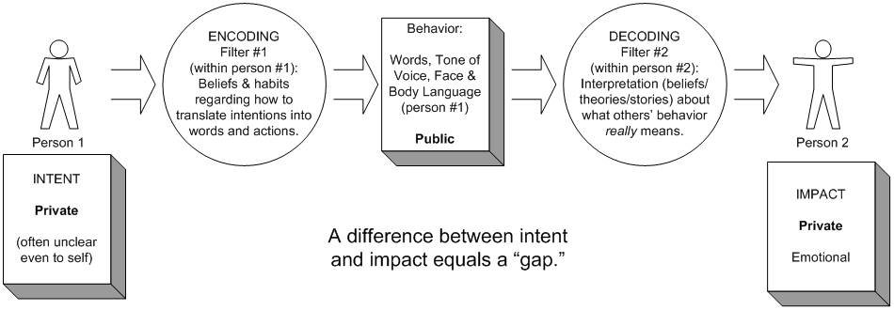
Διαπροσωπικό χάσμα και οικοδόμηση εμπιστοσύνης
Αναθεώρηση στη ρύθμιση μας - Εξετάστε παραδείγματα με τα οποία μπορείτε να ταυτιστείτε
Προπονώντας ο ένας τον άλλον - Αναπτύσσονται για να χτίσουν την εμπιστοσύνη μεταξύ τους

Slide 19
Συνεδρία 3
ΜΕΡΟΣ 1 Ανατροφοδότηση σχετικά με την εφαρμογή (30 λεπτά)
ΜΕΡΟΣ 2 Εισαγωγή στην κοινωνική ευαισθητοποίηση (45 λεπτά)
ΜΕΡΟΣ 3 Δημιουργία σχέσεων (45 λεπτά)
ΜΕΡΟΣ 4 Ενσυναίσθηση (45 λεπτά)
ΜΕΡΟΣ 5 ΕΦΑΡΜΟΓΗ (10 λεπτά)
ΜΕΡΟΣ 6 ΑΝΤΑΝΑΚΛΑΣΗ (15 λεπτά)
ΜΕΡΟΣ 7 ΑΞΙΟΛΟΓΗΣΗ (5 λεπτά)

Slide 20
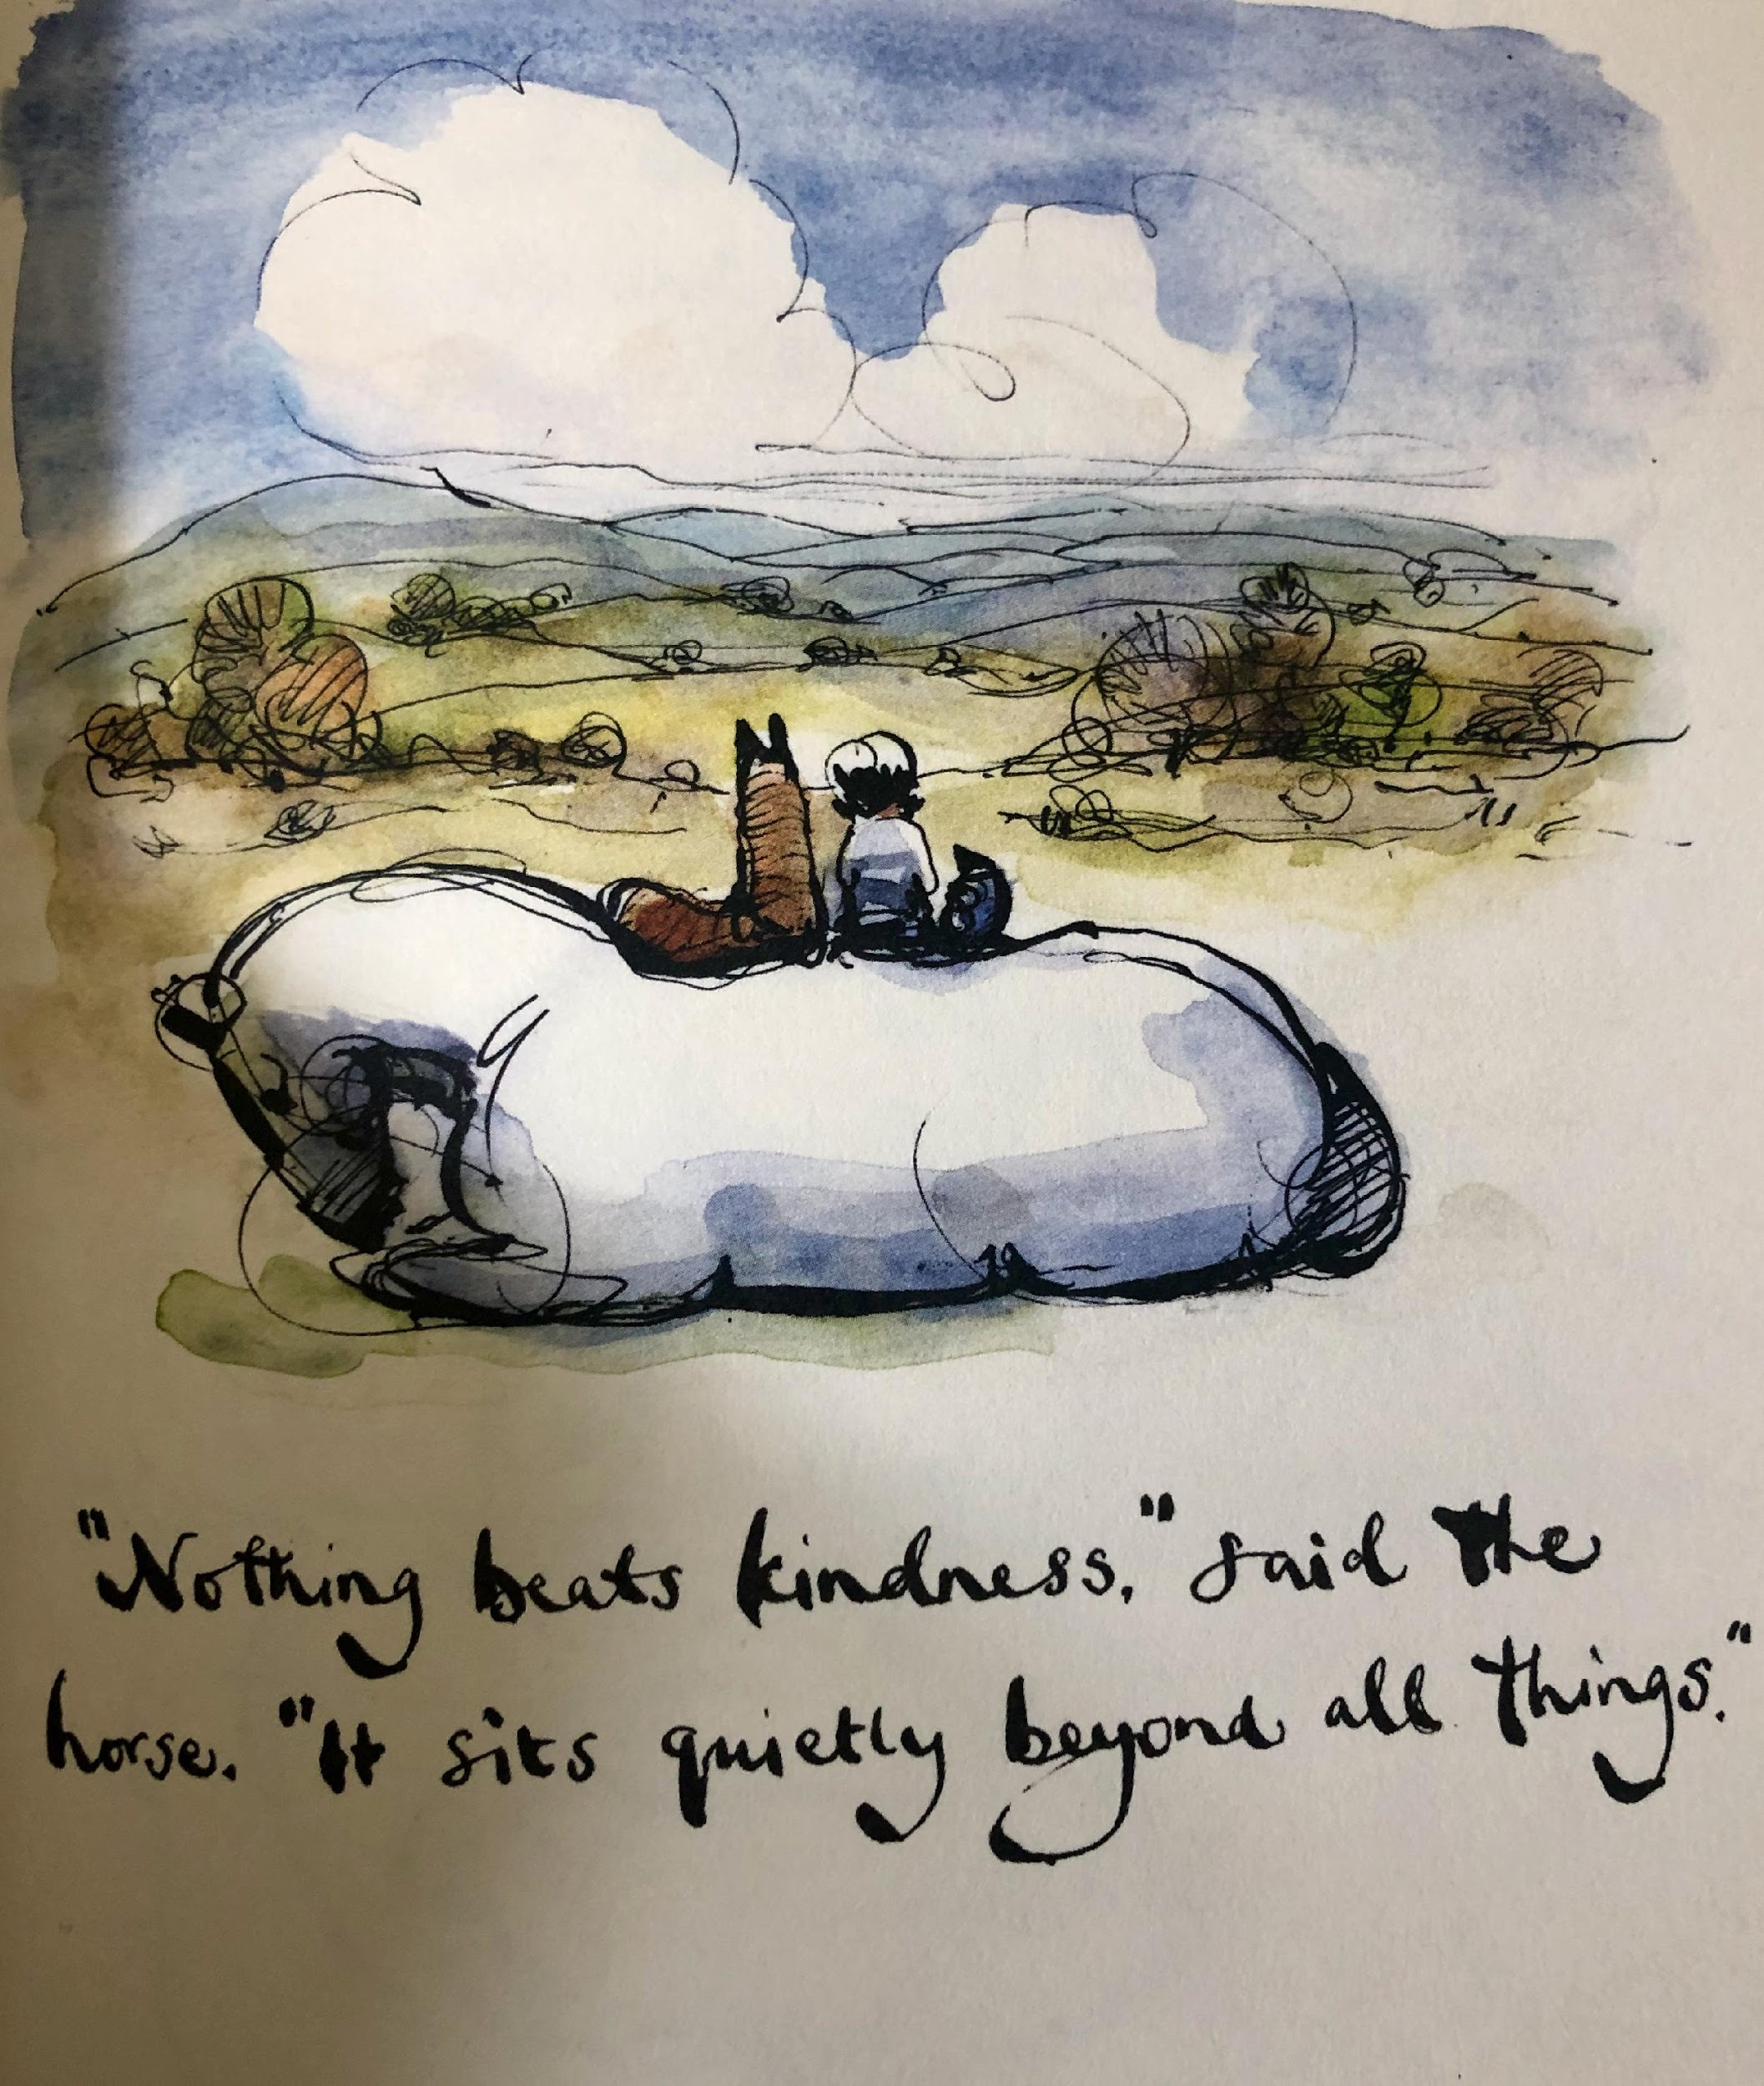
“Οι λεπτομέρειες είναι που μετράνε.”

Slide 21
Δημιουργία ασφαλών χώρων μάθησης
B = f(P,E)
Ο τύπος δηλώνει ότι η συμπεριφορά είναι συνάρτηση του ατόμου και του περιβάλλοντός του :
Οπου B είναι συμπεριφορά , P είναι το Πρόσωπο και E είναι το περιβάλλον .
Αυτή η εξίσωση παρουσιάστηκε για πρώτη φορά στο βιβλίο του Lewin, Principles of Topological Psychology , που δημοσιεύθηκε το 1936. ^{[2]} Η εξίσωση προτάθηκε ως μια προσπάθεια ενοποίησης των διαφόρων κλάδων της ψυχολογίας (π.χ. παιδική ψυχολογία, ζωική ψυχολογία, ψυχοπαθολογία) με μια ευέλικτη θεωρία που εφαρμόζεται σε όλους τους διακριτούς κλάδους της ψυχολογίας. ^{[3]}
Αυτή η εξίσωση σχετίζεται άμεσα με τη θεωρία πεδίου του Lewin .
Η θεωρία πεδίου επικεντρώνεται στην ιδέα ότι ο χώρος ζωής ενός ατόμου καθορίζει τη συμπεριφορά του.
Ο Lewin υποστήριξε ότι οι μεταβλητές στην εξίσωση (π.χ. P και E ) θα μπορούσαν να αντικατασταθούν με τα συγκεκριμένα, μοναδικά περιστατικά και προσωπικά χαρακτηριστικά του ατόμου. Ως αποτέλεσμα, πίστευε επίσης ότι ο τύπος του, μολονότι φαινομενικά αφηρημένος και θεωρητικός, είχε ξεχωριστές συγκεκριμένες εφαρμογές για την ψυχολογία. ^{[5}

Slide 22
Πλαίσιο
Περιβάλλον Νόρμες
Κουλτούρα Αποδεκτή Συμπεριφορά
Συμπεριφορές Ο ρόλος μου
Τι μπορούμε να κάνουμε για να κάνουμε το περιβάλλον πιο φιλικό / προσβάσιμο / ασφαλές;
Ποιες είναι οι βασικές τάσεις ή παράγοντες που σχετίζονται περισσότερο με το ζήτημα της αλλαγής σας και μπορεί να συμβάλλουν στην αλλαγή (θετικός παράγοντας) ή να την εμποδίζουν (αρνητικός παράγοντας);
Ποιες είναι οι επιπτώσεις για εσάς ή την κοινότητά σας;
Ποιες συγκεκριμένες ευκαιρίες ή προκλήσεις μπορεί να χρειαστεί να αντιμετωπίσετε καθώς αναλαμβάνετε τις δραστηριότητες αλλαγής;

Slide 23
Psychologically informed environments (PIEs)
Psychologically informed environments (PIEs) are services where the day-to-day running has been designed to take the psychological and emotional needs of people with these experiences into account. …
Rather, PIE is a mode of working that places people and their individual needs at the centre..
Τα ψυχολογικά ενημερωμένα περιβάλλοντα (PIE) είναι υπηρεσίες όπου η καθημερινή λειτουργία έχει σχεδιαστεί για να λαμβάνει υπόψη τις ψυχολογικές και συναισθηματικές ανάγκες των ατόμων με αυτές τις εμπειρίες. …
Το PIE είναι ένας τρόπος εργασίας που τοποθετεί τους ανθρώπους και τις ατομικές τους ανάγκες στο κέντρο.

Slide 24
Πώς είναι το περιβάλλον PIE στο σχολείο σας;
Συζητήστε το με άλλους συναδέλφους σας στο σχολείο!!

Slide 25
Συνεδρία 3
ΜΕΡΟΣ 1 Ανατροφοδότηση σχετικά με την εφαρμογή (30 λεπτά)
ΜΕΡΟΣ 2 Εισαγωγή στην κοινωνική ευαισθητοποίηση (45 λεπτά)
ΜΕΡΟΣ 3 Δημιουργία σχέσεων (45 λεπτά)
ΜΕΡΟΣ 4 Ενσυναίσθηση (45 λεπτά)
ΜΕΡΟΣ 5 ΕΦΑΡΜΟΓΗ (10 λεπτά)
ΜΕΡΟΣ 6 ΑΝΤΑΝΑΚΛΑΣΗ (15 λεπτά)
ΜΕΡΟΣ 7 ΑΞΙΟΛΟΓΗΣΗ (5 λεπτά)

Slide 26
Συν-δημιουργώντας μια συνταγή (σε κάρτα) για να “Φτιάξω τη Μέρα μου”
Υλικά;
5 τη μέρα
Διαφορετικά
Εποχιακά
Μέθοδος;
Εύκολα Βήματα
Προσαρμοστικά
Διασκεδαστικά
Απλά να σκεφτείς;
Τι άλλο
Αυτο-αντανάκλαση
Πρακτική

Slide 27
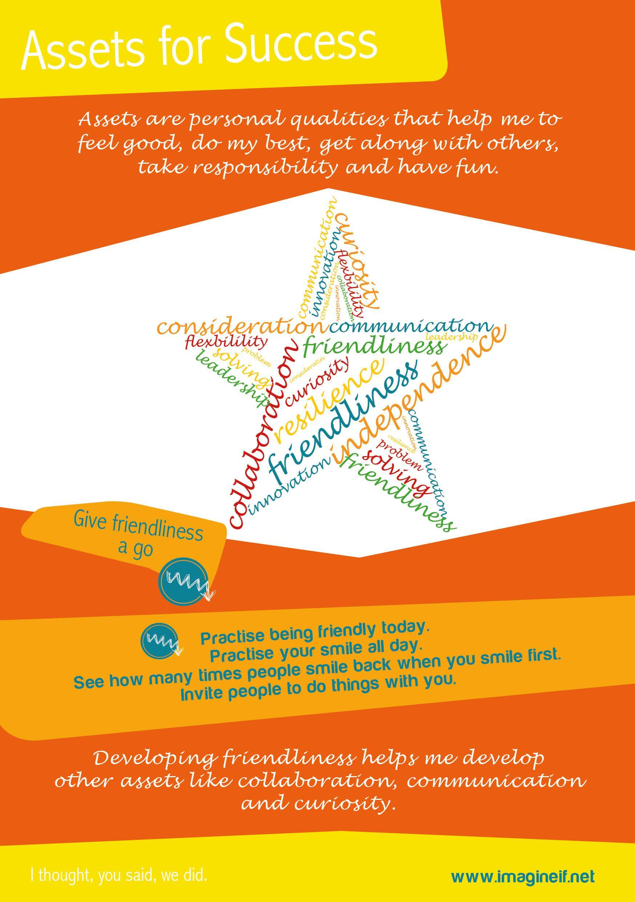
Παράδειγμα συνταγής (σε κάρτα)

Slide 28
Πακέτο εφαρμογής
Προσδοκίες να δοκιμάσετε τουλάχιστον μία από τις ασκήσεις με ένα άτομο ή ομάδα μέσα στις επόμενες δύο εβδομάδες μεταξύ των συνεδριών μας.
Χρησιμοποιήστε το φύλλο για να καταγράψετε πώς πήγε – μόνο μερικές σύντομες σημειώσεις για να βοηθήσει να συλλάβετε τι λειτουργεί και τι μπορεί να βελτιωθεί σε μία άσκηση. Είναι μια μορφή διαδραστικής έρευνας.
Θα διερευνήσουμε τα ευρήματα και την εμπειρία σας στην αρχή κάθε μιας από τις επόμενες συνεδρίες
Παρακαλούμε προσέξτε για οποιεσδήποτε άλλες ασκήσεις που γνωρίζετε ότι θα μπορούσε να λειτουργήσει ή να αναπτύξει ή να προσαρμόσει τις δικές σας.

Slide 29
Συνεδρία 3
ΜΕΡΟΣ 1 Ανατροφοδότηση σχετικά με την εφαρμογή (30 λεπτά)
ΜΕΡΟΣ 2 Εισαγωγή στην κοινωνική ευαισθητοποίηση (45 λεπτά)
ΜΕΡΟΣ 3 Δημιουργία σχέσεων (45 λεπτά)
ΜΕΡΟΣ 4 Ενσυναίσθηση (45 λεπτά)
ΜΕΡΟΣ 5 ΕΦΑΡΜΟΓΗ (10 λεπτά)
ΜΕΡΟΣ 6 ΑΝΤΑΝΑΚΛΑΣΗ (15 λεπτά)
ΜΕΡΟΣ 7 ΑΞΙΟΛΟΓΗΣΗ (5 λεπτά)

Slide 30
Make My Day coaching
SEE
(βλέπω)
THINK
(σκέφτομαι)
DO
(πράττω)
SAY
(μιλάω)

Slide 31
Make My Day SEL/EF coaching approach
SEE (=Βλέπω)
Τι παρατήρησα;
Τι συνέβη;
Περιέργεια
Τι σκέφτεται και νιώθει το παιδί; (ενσυναίσθηση)
THINK (=Σκέφτομαι)
Τι λένε η SEL/EF για αυτό; Πως αυτό δικαιολογεί την απάντηση μου;
Κατανόηση της συμπεριφοράς για την τεκμηρίωση της απάντησης
SAY (=Μιλάω)
Τι μπορώ να πω; Ρεπερτόριο πραγμάτων για να φτιάξεις τη μέρα κάποιου (Make someone’s Day)
DO (=Πράττω)
Τι μπορώ να κάνω; Ρεπερτόριο πραγμάτων για να φτιάξεις τη μέρα κάποιου (Make someone’s Day)

Slide 32
Συνεδρία 3
ΜΕΡΟΣ 1 Ανατροφοδότηση σχετικά με την εφαρμογή (30 λεπτά)
ΜΕΡΟΣ 2 Εισαγωγή στην κοινωνική ευαισθητοποίηση (45 λεπτά)
ΜΕΡΟΣ 3 Δημιουργία σχέσεων (45 λεπτά)
ΜΕΡΟΣ 4 Ενσυναίσθηση (45 λεπτά)
ΜΕΡΟΣ 5 ΕΦΑΡΜΟΓΗ (10 λεπτά)
ΜΕΡΟΣ 6 ΑΝΤΑΝΑΚΛΑΣΗ (15 λεπτά)
ΜΕΡΟΣ 7 ΑΞΙΟΛΟΓΗΣΗ (5 λεπτά)

Slide 33
Πριν φύγετε...
Παρακαλώ συμπληρώσετε την αξιολόγηση της συνεδρίας στον παρακάτω σύνδεσμο :
Μη ξεχάσετε να χρησιμοποιήσετε αυτό το έγγραφο για να καταγράψετε τη δική σας διαδραστική μάθηση :
Στοιχεία συντονιστή: Μίλτος Σακελλαρίου
Καλό δεκαπενθήμερο ! :)

